Slide 1

HỌC VIỆN KỸ THUẬT MẬT MÃ KHOA ĐIỆN TỬ - VIỄN THÔNG
BÁO CÁO ĐỒ ÁN TỐT NGHIỆP
ĐỀ TÀI: THIẾT KẾ VÀ CHẾ TẠO THIẾT BỊ THÔNG MINH HỖ TRỢ CHĂM SÓC SỨC KHỎE
GVHD : ThS. Nguyễn Thị Thu Hiền
SVTH : Nguyễn Văn Phương – DT040142
Hà Nội, tháng 6 năm 2025
Notes:
Kính thưa Chủ tịch và các thành viên Hội đồng chấm đồ án, kính thưa quý thầy cô giáo, cùng toàn thể các bạn sinh viên đang theo dõi buổi bảo vệ.
Em tên là Nguyễn Văn Phương, sinh viên khóa DT4, chuyên ngành Hệ thống nhúng và điều khiển tự động – Học viện Kỹ thuật Mật mã. Hôm nay em xin trân trọng trình bày đồ án tốt nghiệp với đề tài “Nghiên cứu thiết kế và chế tạo thiết bị thông minh hỗ trợ chăm sóc sức khỏe”, được thực hiện dưới sự hướng dẫn của ThS. Nguyễn Thị Thu Hiền

Slide 2




1
TỔNG QUAN VỀ ĐỒ ÁN
2
GIẢI PHÁP CÔNG NGHỆ
NỘI DUNG CHÍNH
3
THIẾT KẾ VÀ THI CÔNG
4
KẾT QUẢ VÀ ĐÁNH GIÁ

Slide 3
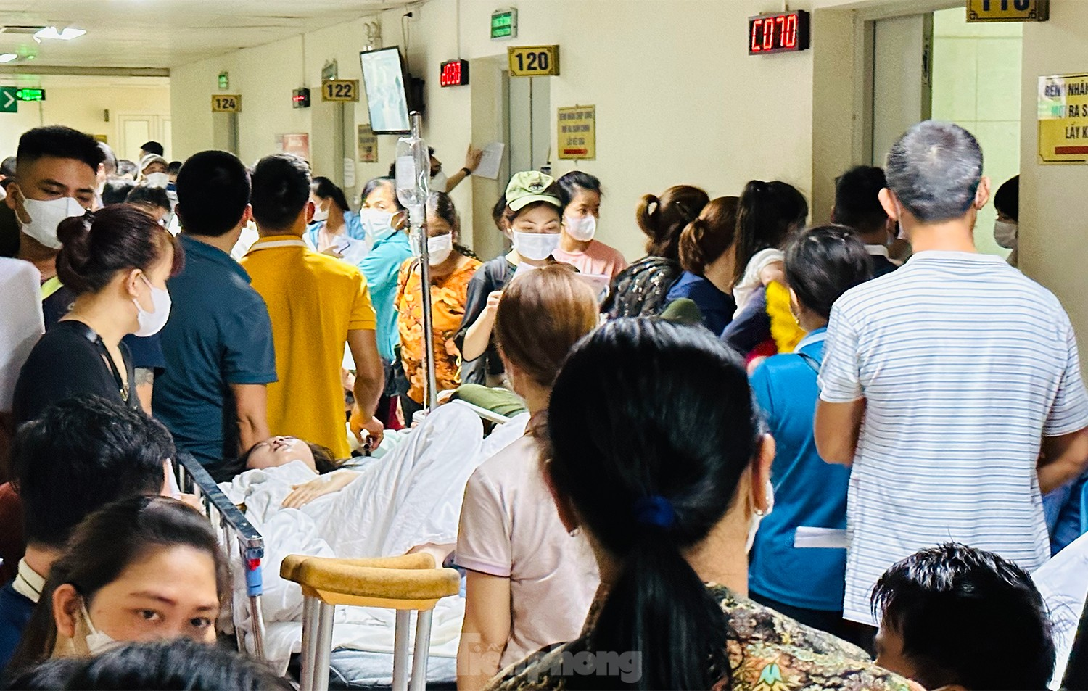
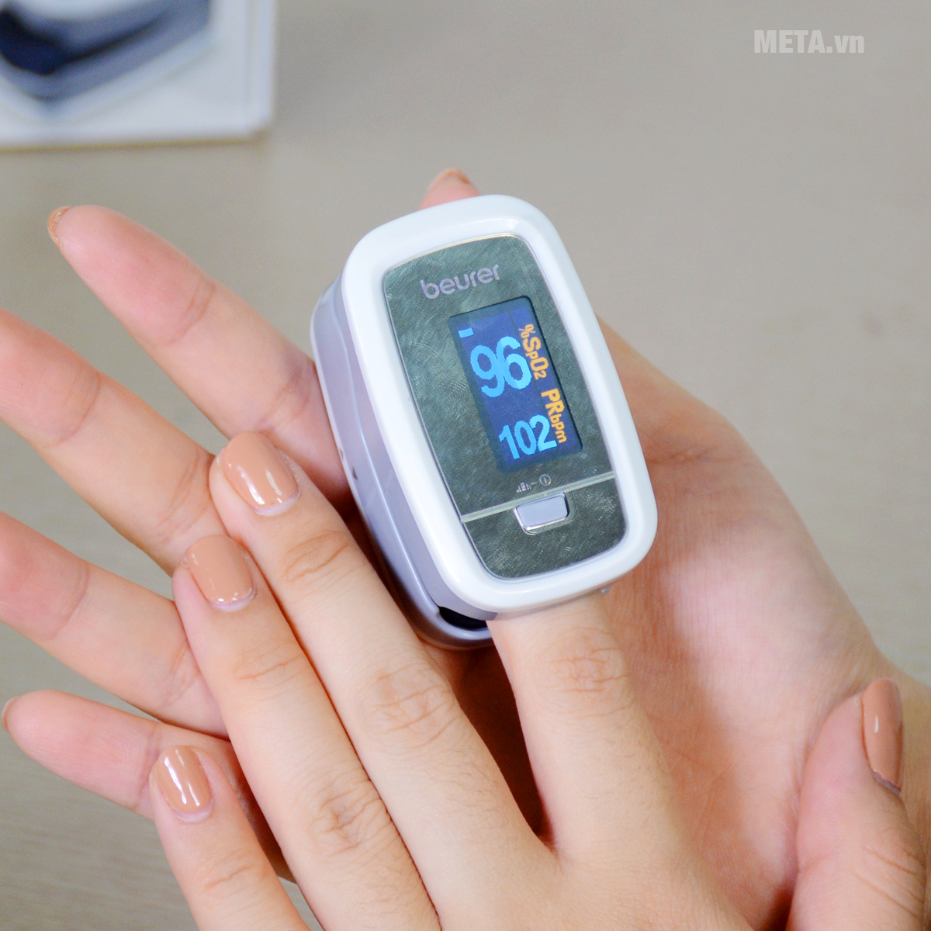
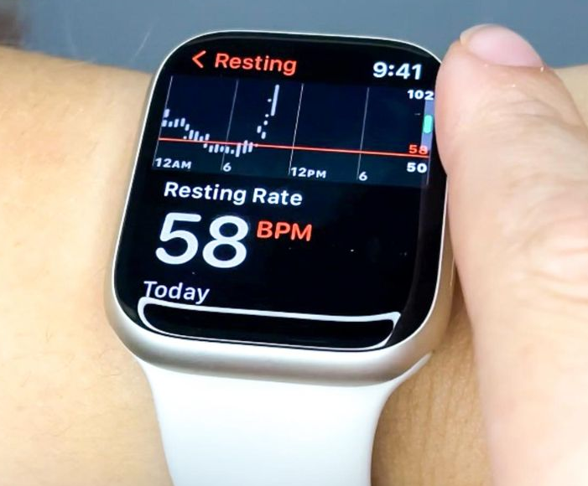

1
TỔNG QUAN VỀ ĐỒ ÁN
Lý do chọn đề tài
Bệnh viện hiện nay thường xuyên rơi vào tình trạng quá tải, gây khó khăn cho việc khám và theo dõi sức khỏe định kỳ. Trong bối cảnh đó, việc sử dụng các thiết bị theo dõi sức khỏe tại nhà trở nên cần thiết hơn bao giờ hết. Những thiết bị này giúp người dùng chủ động nắm bắt tình trạng sức khỏe của bản thân một cách liên tục. Đặc biệt, khi kết hợp với hệ thống IoT, việc quản lý và kết nối dữ liệu y tế tại nhà trở nên thông minh, hiệu quả và tiện lợi hơn.
Notes:
Bệnh viện hiện nay thường xuyên rơi vào tình trạng quá tải, gây khó khăn cho việc khám và theo dõi sức khỏe định kỳ. Trong bối cảnh đó, việc sử dụng các thiết bị theo dõi sức khỏe tại nhà trở nên cần thiết hơn bao giờ hết. Những thiết bị này giúp người dùng chủ động nắm bắt tình trạng sức khỏe của bản thân một cách liên tục. Đặc biệt, khi kết hợp với hệ thống IoT, việc quản lý và kết nối dữ liệu y tế tại nhà trở nên thông minh, hiệu quả và tiện lợi hơn.

Slide 4
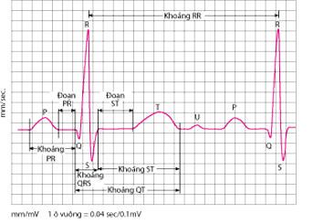
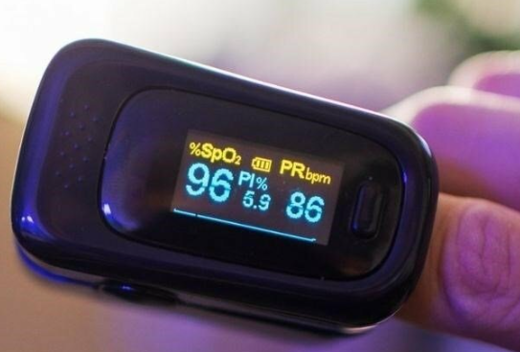
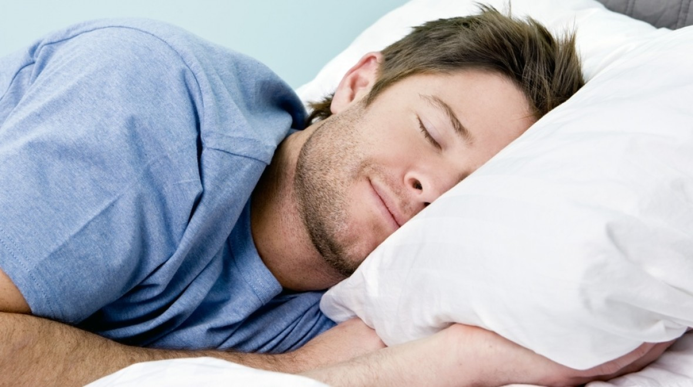
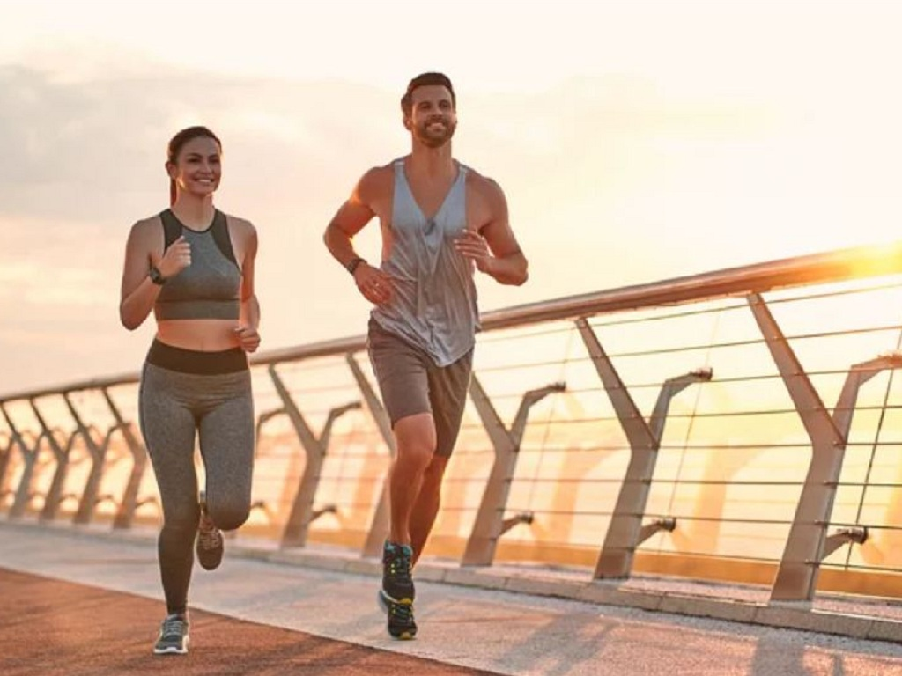

1
TỔNG QUAN VỀ ĐỒ ÁN
Tổng quan về chỉ số sức khỏe con người

Slide 5
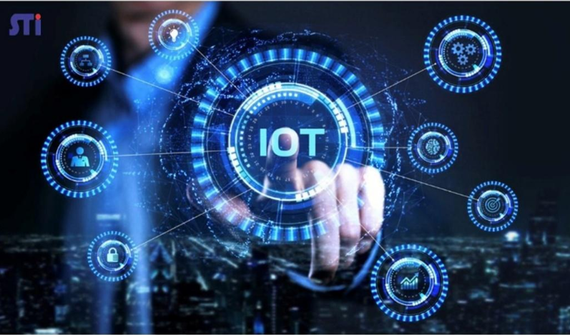
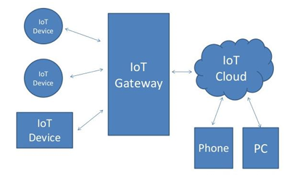
1
TỔNG QUAN VỀ ĐỒ ÁN
Sơ lược về Internet vạn vật - IoT
Internet vạn vật (Internet of Things - IoT) là mạng lưới vạn vật được kết nối với nhau bằng Internet
Notes:
IoT – Internet of Things – là ‘mạng lưới vạn vật’. Ý tưởng được nhắc từ 1999, dự kiến 27 tỷ vào 2025. Một hệ thống IoT cơ bản gồm 4 lớp: Thiết bị (cảm biến, vi điều khiển), Gateway (wifi/BLE…), Hạ tầng mạng & Cloud và Lớp dịch vụ (ứng dụng) . Thiết bị của em chính là ‘Things’: cảm biến lấy số liệu, ESP32-S3 đẩy lên cloud qua Wi-Fi/BLE, app điện thoại là lớp dịch vụ.

Slide 6
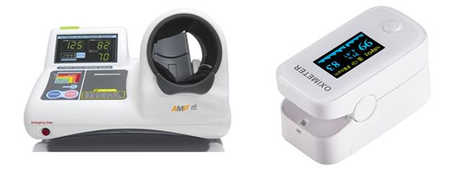
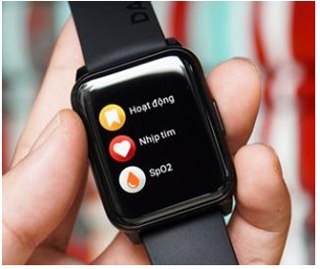
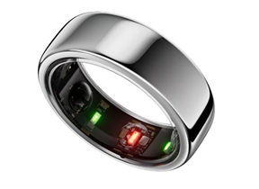
1
TỔNG QUAN VỀ ĐỒ ÁN
Một số thiết bị y tế thông minh phổ biến
Notes:
Máy đo huyết áp điện tử để bàn, máy đo nồng độ oxy trong máu (SpO2) và nhịp tim, smart watch, Smart Ring.

Slide 7
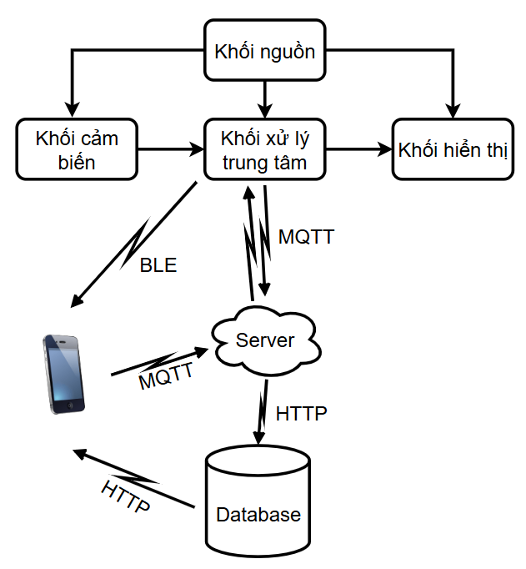

2
GIẢI PHÁP CÔNG NGHỆ
Mục tiêu thiết kế và Sơ đồ khối hệ thống
Thiết kế và chế tạo thiết bị thông minh hỗ trợ chăm sóc sức khỏe có các chức năng như sau:
Thiết kế thiết bị thông minh hỗ trợ theo dõi các thông số sức khỏe cơ bản.
Theo dõi giấc ngủ giúp cải thiện chất lượng giấc ngủ.
Kết hợp truyền tin không dây.
Có hỗ trợ định vị GPS.

Slide 8
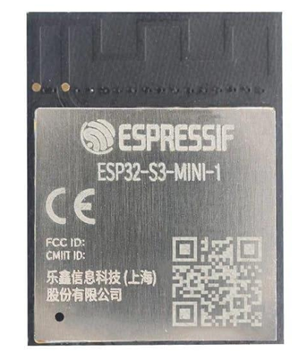
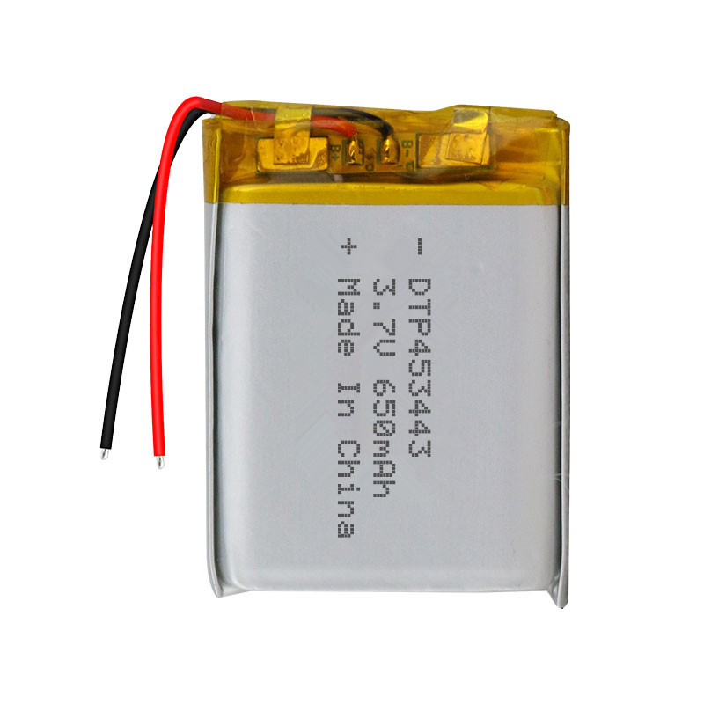
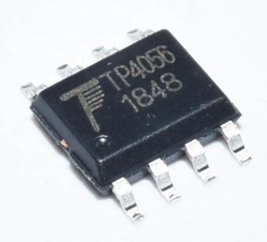
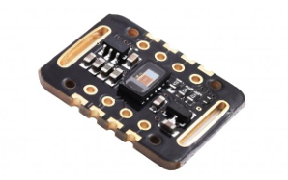
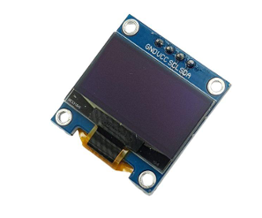
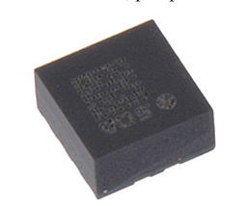
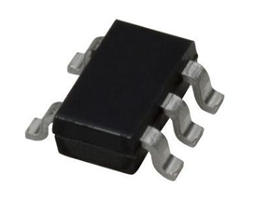
2
GIẢI PHÁP CÔNG NGHỆ
Công nghệ phần cứng
Notes:
LDO LP2985-33 giữ pin an toàn & ổn định

Slide 9







2
GIẢI PHÁP CÔNG NGHỆ
Công nghệ phần mềm

Slide 10
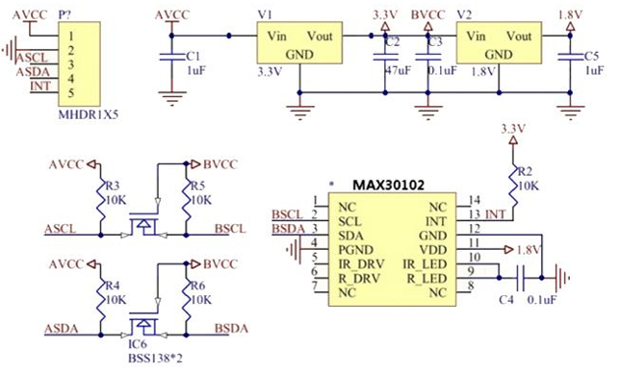
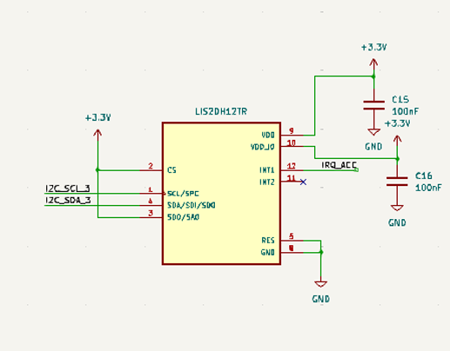
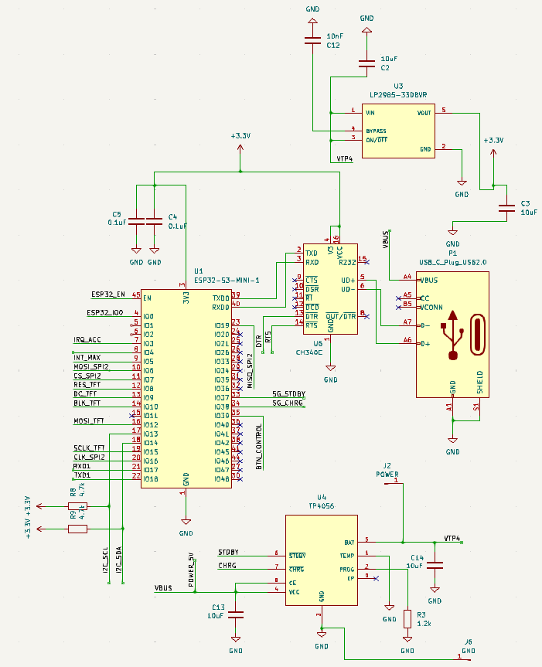
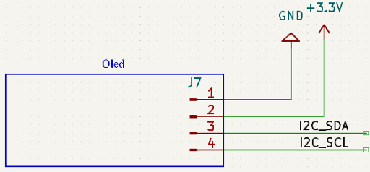
3
THIẾT KẾ VÀ THI CÔNG
Sơ đồ nguyên lý của mạch
Sơ đồ nguyên lý khối nhịp tim và nộng độ oxy trong máu
Sơ đồ nguyên lý khối cảm biến gia tốc 3 trục
Sơ đồ nguyên lý khối vi điều khiển và nguồn
Sơ đồ nguyên lý khối hiển thị màn hình OLED

Slide 11
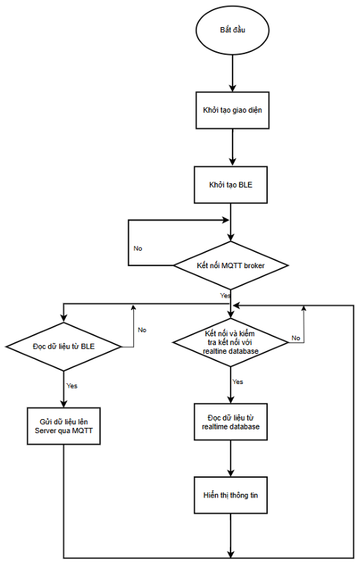
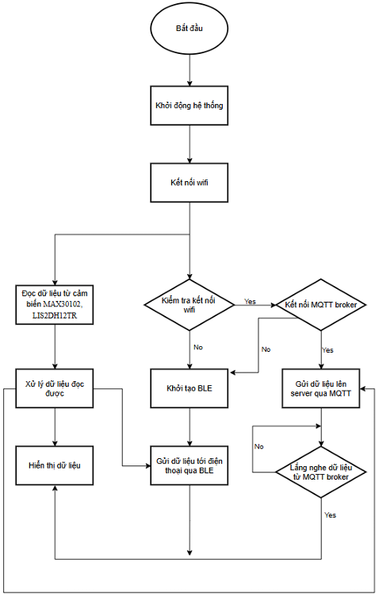
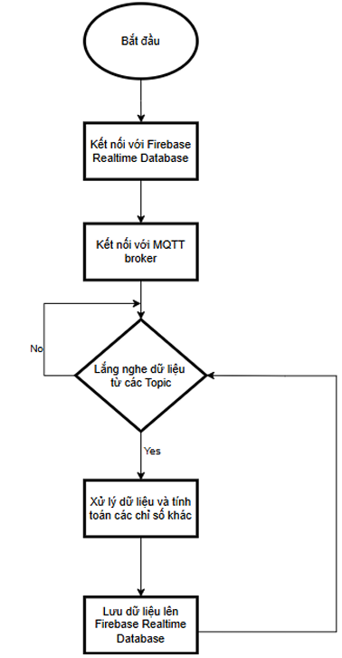
3
THIẾT KẾ VÀ THI CÔNG
Lưu đồ thuật toán ứng dụng
Lưu đồ thuật toán Server
Lưu đồ thuật toán thiết bị

Slide 12
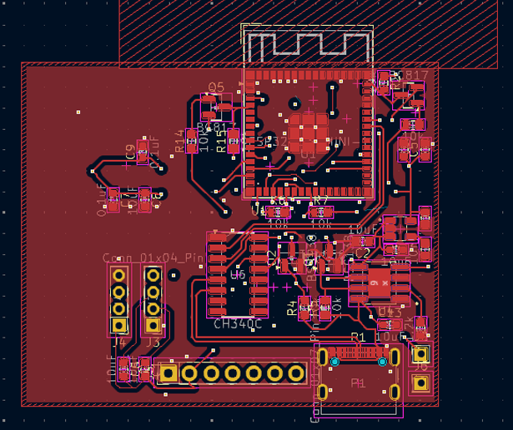
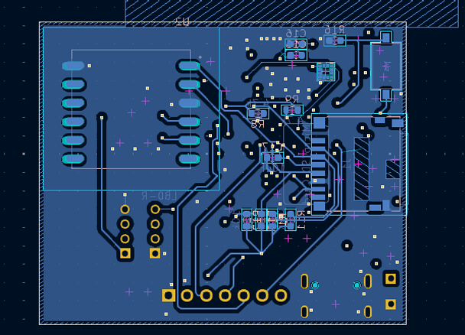
3
THIẾT KẾ VÀ THI CÔNG
Thiết kế mạch in PCB
Mặt sau bảng PCB
Mặt trước bảng PCB

Slide 13
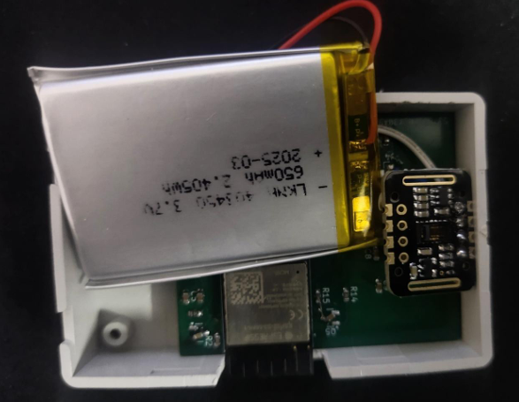
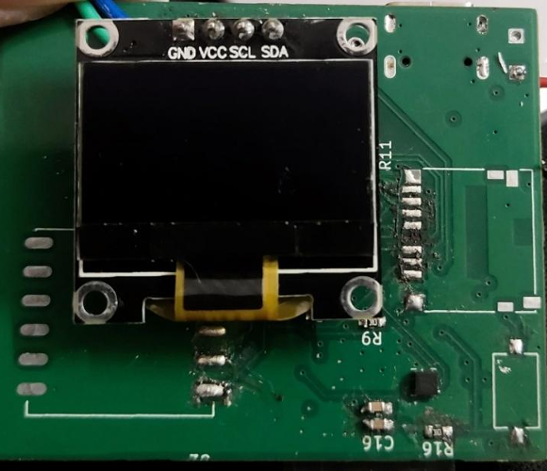
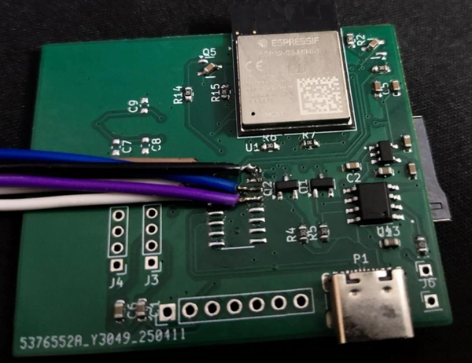
3
THIẾT KẾ VÀ THI CÔNG
Arduino mega sử dụng nguồn từ cổng USB của Raspberry Pi 3B+. Do đó nhóm sẽ dùng 1 Adapter 5V, 2.5A để cấp nguồn cho Raspberry Pi sau đó sử dụng cổng USB của Raspberry Pi để cấp nguồn và gửi tín hiệu từ mô-đun Camera Pi về cho Arduino Mega 2560.
STT | Tên linh kiện | Số lượng | Điện áp(V) | Dòng điện / 1 thiết bị
1 | Arduino Mega | 1 | 5 | 200mA
2 | Raspberry Pi 3B+ | 1 | 5 | 2.5A
3 | Module HX711 | 1 | 5 | 1.5mA
4 | LCD 20x4 | 1 | 5 | 600uA
5 | GPIO Arduino | 16 | 5 | 20mA
6 | Servo MG996R | 2 | 5 | 0.15A
7 | Cảm biến E18-D80NK | 3 | 5 | 300mA
Mạch điều khiển hoàn thiện - mặt trước
Mạch điều khiển hoàn thiện - mặt sau
Lắp đặt mạch vào trong hộp

Slide 14
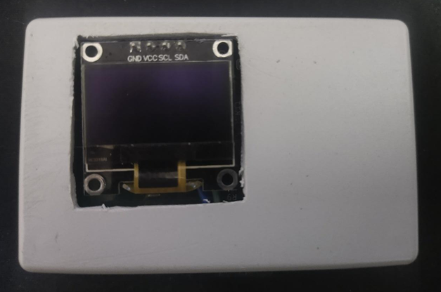
3
THIẾT KẾ VÀ THI CÔNG
Sản phẩm hoàn chỉnh

Slide 15
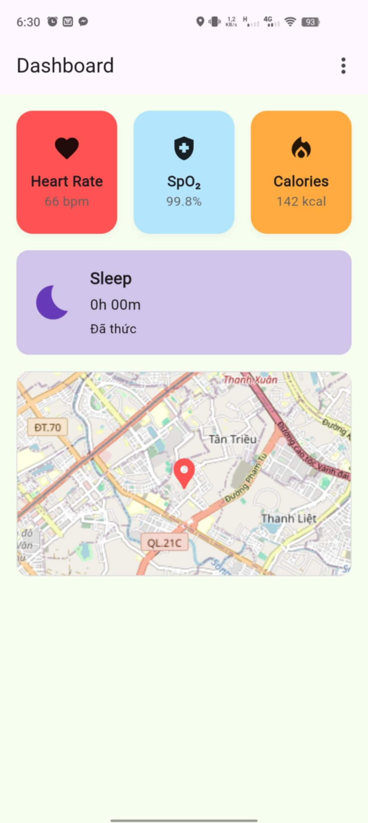
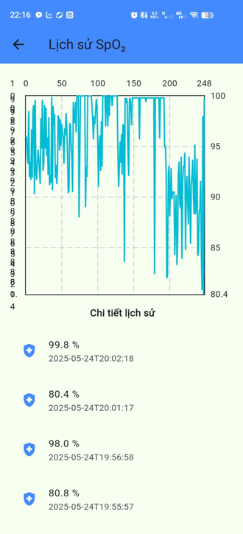
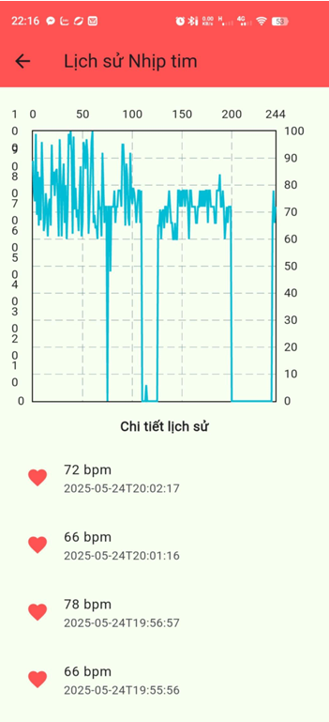
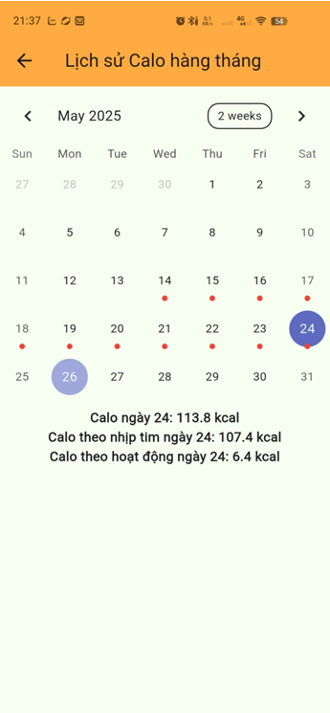
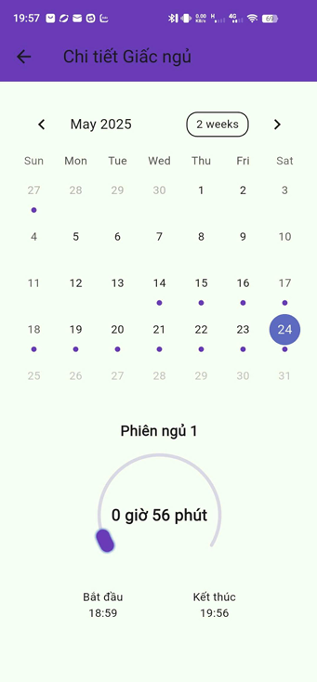
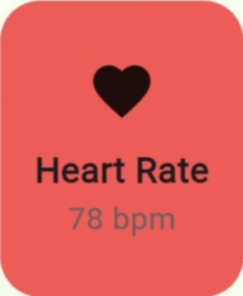
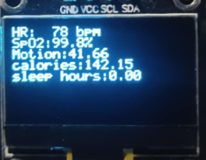
4
KẾT QUẢ VÀ ĐÁNH GIÁ

Slide 16
4
KẾT QUẢ VÀ ĐÁNH GIÁ
KẾT LUẬN
Thiết bị giám sát thông số sức khỏe hoạt động và thực hiện được các chức năng như thiết kế ban đầu đề ra.
Các thông số sức khỏe đo bằng thiết bị do sinh viên thiết kế và chế tạo hiển thị rõ ràng trên ứng dụng.
Dữ liệu được cập nhật và hiển thị trên ứng dụng theo thời gian thực với độ trễ thấp, có thể chấp nhận được.

Slide 17
4
KẾT QUẢ VÀ ĐÁNH GIÁ
HẠN CHẾ CỦA SẢN PHẨM
Tính thẩm mỹ của sản phẩm chưa cao, chức năng chưa đa dạng.
Các linh kiện được sử dụng chỉ phù hợp với dự án của học sinh, sinh viên, chưa đảm bảo chất lượng nên đôi khi mô hình hoạt động không ổn định.
Hoạt động của thiết bị phụ thuộc vào độ ổn định của wifi/BLE.
Chưa có những phương án bảo mật cho hệ thống.
Không có phương án hoạt động khi không thể gửi dữ liệu lên điện thoại khi mất wifi và mất ble.
Chưa có chức năng thông báo khi có trường hợp khẩn cấp.
HƯỚNG PHÁT TRIỂN
Phát triển thêm chức năng lưu trữ và gửi thông tin khi mất hoàn toàn kết nối với wifi và BLE.
Tích hợp chức năng cảnh báo, khuyến nghị phương án cải thiện chất lượng giấc ngủ, nhắc nhở vận động, gửi thông báo trong trường hợp khẩn cấp.
Tối ưu thiết kế để nâng cao tính thẩm mỹ và tiện lợi khi sử dụng.

Slide 18


